Slide 1
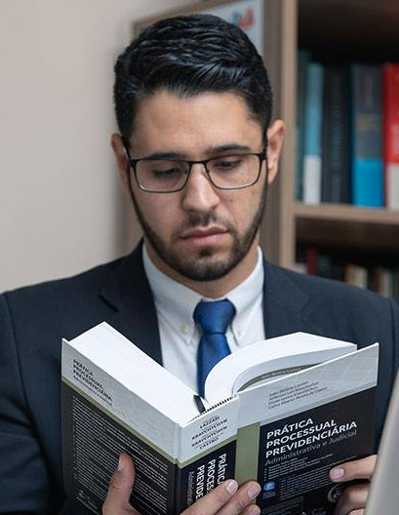
Personalidad
Pain Points
Comportamiento: Persona lógica, respetuosa y paciente
Educación: Licenciatura, Maestría
Motivaciones: El dinero y el poder
Intereses: Interes en casos potenciales de mucho dinero
Problema principal: Mala gestión
Necesidad a resolver: Mejorar la captación de clientes
Demográficos
Background
Metas y valores
Sexo: Hombre
Edad: 25-35 años
Ciudad: Guadalajara
Nivel socioeconómico: medio - alto
Profesión: Derecho
Gustos: Deportes, alcohol
Estilo de vida: De presupuesto alto
Costumbres: Lectura rápida
Meta a largo plazo: Clientes por recomendación
meta a mediano plazo: Mejorar ingresos
valores principales: respeto, igualdad

